Slide 1
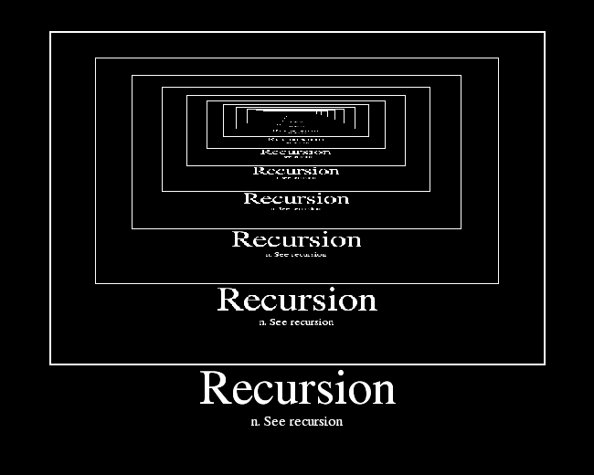

Programación recursiva vs programación iterativa

Slide 2
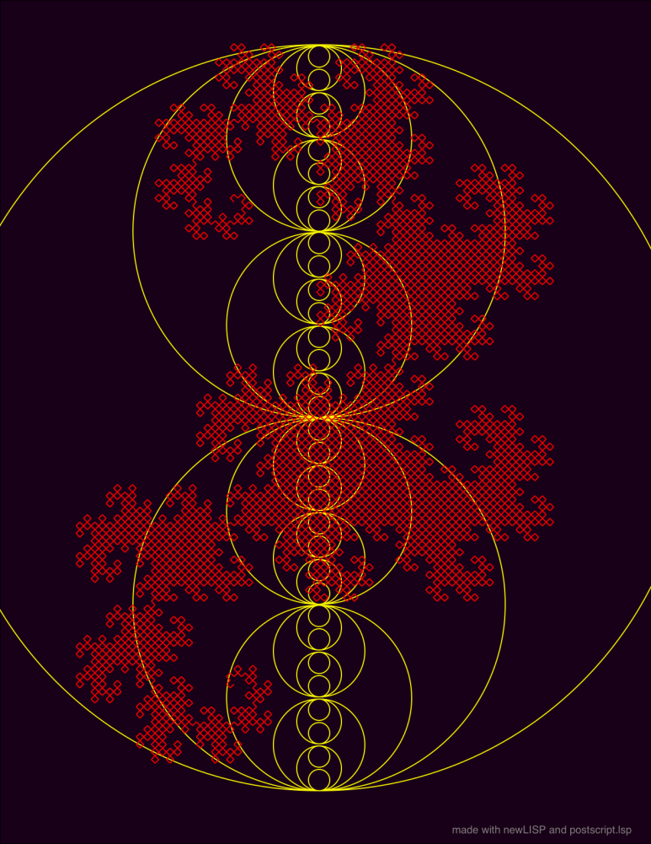

¿Qué puedo crear con la recursión que es difícil hacerlo con iteración (ciclos)?

Slide 3


¿Qué puedo crear con la recursión que es difícil hacerlo con iteración (ciclos)?

Slide 4
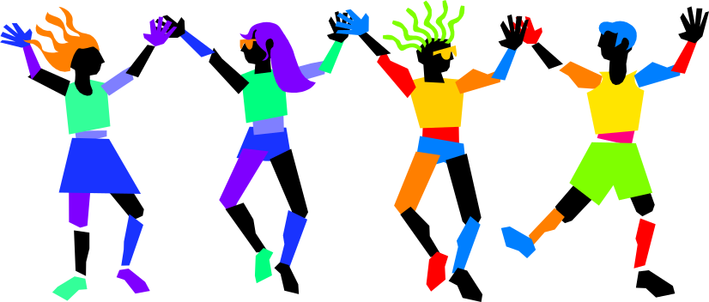
Programación iterativa vs recursiva
Tanto la iteración como la recursividad, se basan en una estructura de control: la iteración utiliza una estructura de repetición (ciclos), la recursividad utiliza una estructura de selección (if).

Slide 5
Programación iterativa vs recursiva
Tanto la iteración como la recursión involucran la repetición: la iteración utiliza explícitamente una estructura de repetición (ciclos); la recursividad consigue la repetición a través de las llamadas a una misma función.

Slide 6
Programación iterativa vs recursiva
Tanto la iteración como la recursión involucran una prueba de terminación: la iteración termina cuando la condición del ciclo es falsa, mientras que la recursividad termina cuando se reconoce un caso base.

Slide 7
Programación iterativa vs recursiva
Tanto la iteración como la recursión pueden tener una duración infinita:
  En la iteración ocurre un ciclo infinito si la condición del ciclo nunca llega a ser falsa.
  La recursividad infinita ocurre si el paso de recursividad no reduce el problema cada vez, de manera que converja en un caso base.

Slide 8
Programación recursiva
Un procedimiento (y/o función) que se llama a sí mismo, de modo directo o indirecto, se denomina recursión.

Slide 9

Programación recursiva
La mejor manera de presentar la recursión como técnica de programación es por medio de un ejemplo.

Slide 10
Ejemplo: Factorial
Tomaremos el caso del factorial de n, que es una función que indica el producto de los enteros positivos desde 1 hasta n. El factorial se representa con el signo !.

Slide 11
Ejemplo: Factorial (cont.)
Por ejemplo...
  1! = 1
  2! = 1 x 2
  3! = 1 x 2 x 3
  4! = 1 x 2 x 3 x 4
  5! = 1 x 2 x 3 x 4 x 5
  6! = 1 x 2 x 3 x 4 x 5 x 6
  ...
  n! = 1 x 2 x 3 x 4x .... x n-1 x n
Por ejemplo, el factorial de 5 es la multiplicación de 1*2*3*4*5

Slide 12
Ejemplo: Factorial (cont.)
Incluso, podemos expresar dicha operación empezando desde n, y no desde 1, como se mostró en la diapositiva anterior:
  1! = 1
  2! = 2 x 1
  3! = 3 x 2 x 1
  4! = 4 x 3 x 2 x 1
  5! = 5 x 4 x 3 x 2 x 1
  n! = n x n-1 x .... x 5 x 4 x 3 x 2 x 1

Slide 13
Ejemplo: Factorial (cont.)
Entonces podremos decir que:
Es importante determinar un caso base, es decir un punto en el cual existe una condición por la cual no se requiera volver a llamar a la misma función.
n * (n-1)! n > 0
n!
1 n = 1
El factorial de un número n es igual al factorial de un número factorial anterior a él multiplicado por n. Excepto en el caso en que n sea 1, en dicho el resultado es 1.

Slide 14
Factorial en programación iterativa (ciclos)
long factorial(int n) {
long acum = 1;
for (int i = 1; i <= n; i++)
acum *= i;
return acum;
}
Si deseamos el factorial de 4, entonces mandamos ejecutar la función:
long f = factorial(4);

Slide 15
Factorial en programación recursiva
Por cada vez que una función se llama a sí misma, se crea una copia en memoria de ésta función. Este proceso se conoce como instanciación.
long factorial(int n) {
long x = 0;
if ( n == 1)
return 1;
else {
x = factorial(n - 1);
return n * x;
}
}

Slide 16
Factorial en programación recursiva (versión 2)
En este caso nos ahorramos la declaración de una variable local.
long factorial(int n) {
if ( n == 1)
return 1;
else
return n * factorial(n - 1);
}

Slide 17
Control de flujo en una función recursiva
Es importante comprender que cada instanciación (copia creada) de un procedimiento recursivo es única y tiene sus propios argumentos, variables locales, etc.

Slide 18
Control de flujo en una función recursiva
long factorial(int n) {
long x = 0;
if ( n == 1)
return 1;
else {
x = factorial(n - 1);
return n * x;
}
}
...
...
print (factorial(3));

Slide 19

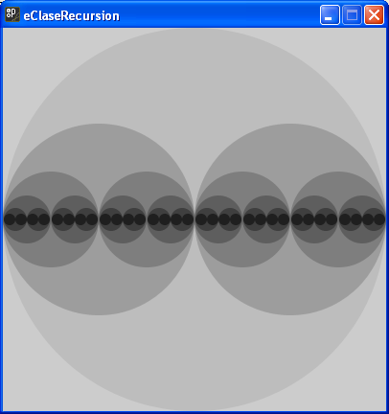
Actividad Grupal (30 minutos)
Ilustra con la generación del siguiente dibujo el uso de recursión.

Slide 20

¿Qué aprendí en esta sesión?

